Slide 1




CHÀO MỪNG QUÝ THẦY CÔ VỀ DỰ GIỜ
Môn: Khoa học
LỚP: 4A
GIÁO VIÊN: LÊ THỊ MÙI HẠNH

Slide 2
KHỞI ĐỘNG

Slide 3
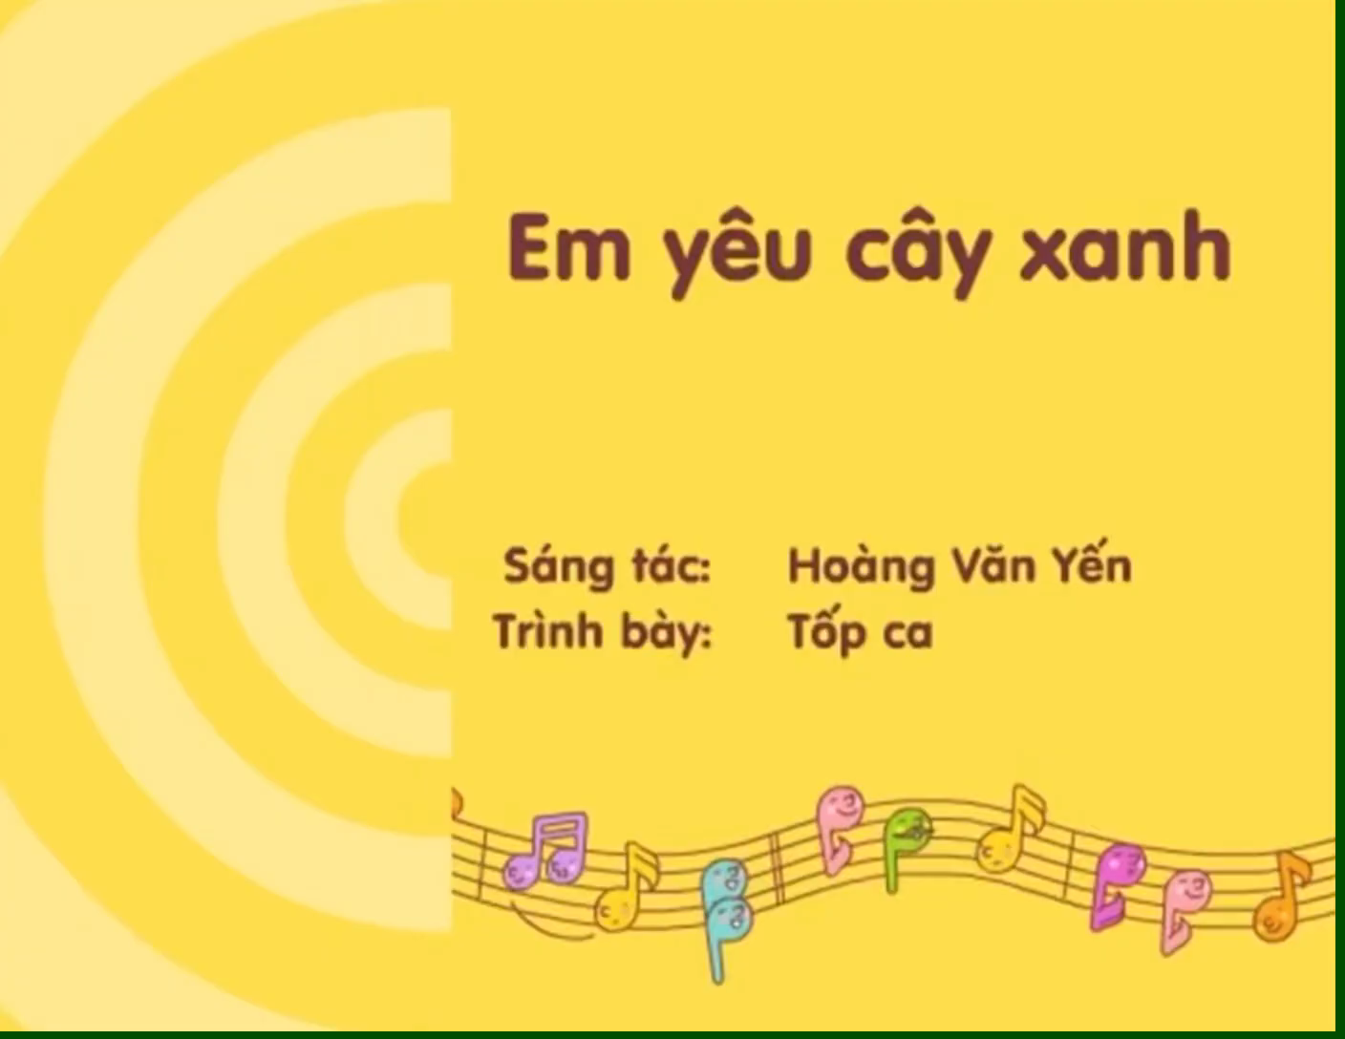

Slide 4


Rung chuông vàng

Slide 5



Rung chuông vàng
Nước sản xuất từ nhà máy cần
đảm bảo mấy tiêu chuẩn ?
Câu 1
2
A
5
4
1
3
2
3
Hết giờ
B
4
c

Slide 6
Rung chuông vàng
Tại sao chúng ta cần phải đun sôi
nước trước khi uống?
Câu 2
Để diệt các vi khuẩn có trong nước
A
5
4
1
3
2
Hết giờ
Để diệt các vi khuẩn và loại bỏ các
chất độc còn tồn tại trong nước
B
Để loại bỏ các chất độc còn tồn tại
trong nước
c

Slide 8
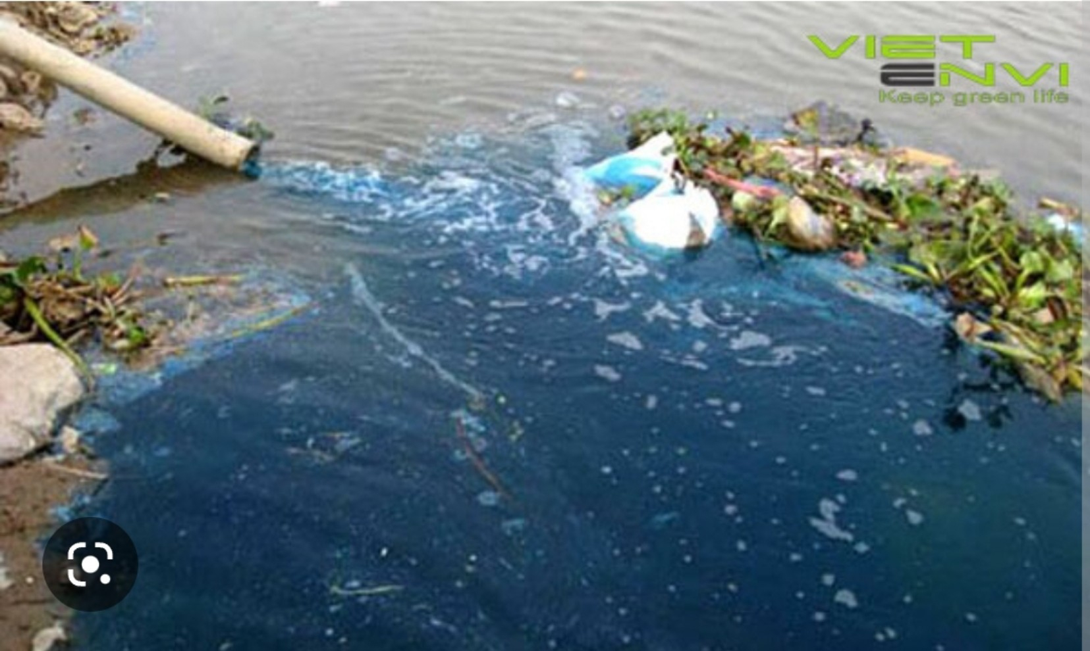

Slide 9
  Những biện pháp bảo vệ nguồn nước.

Slide 10

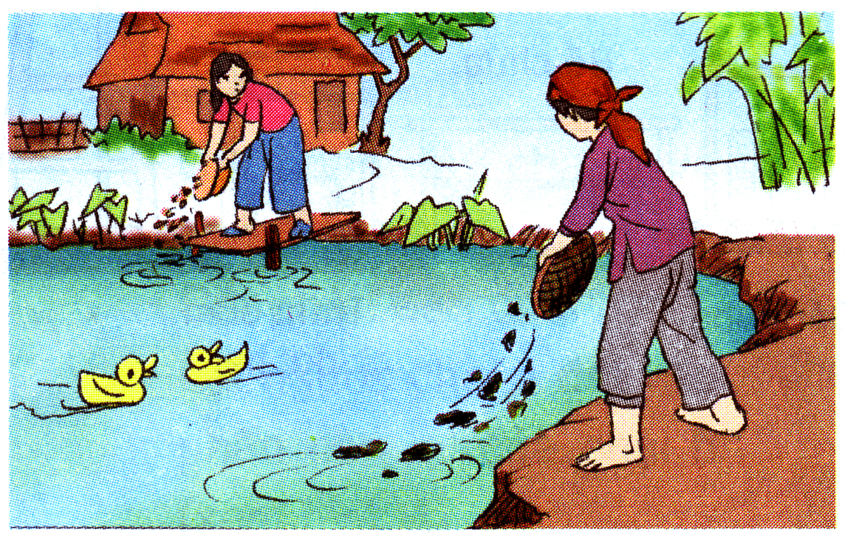
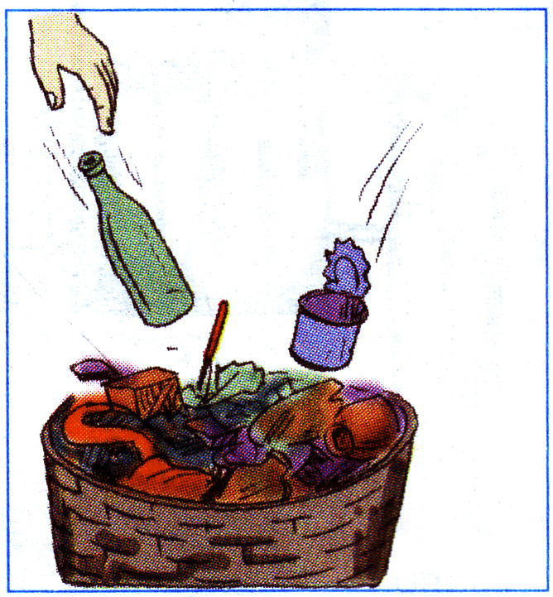
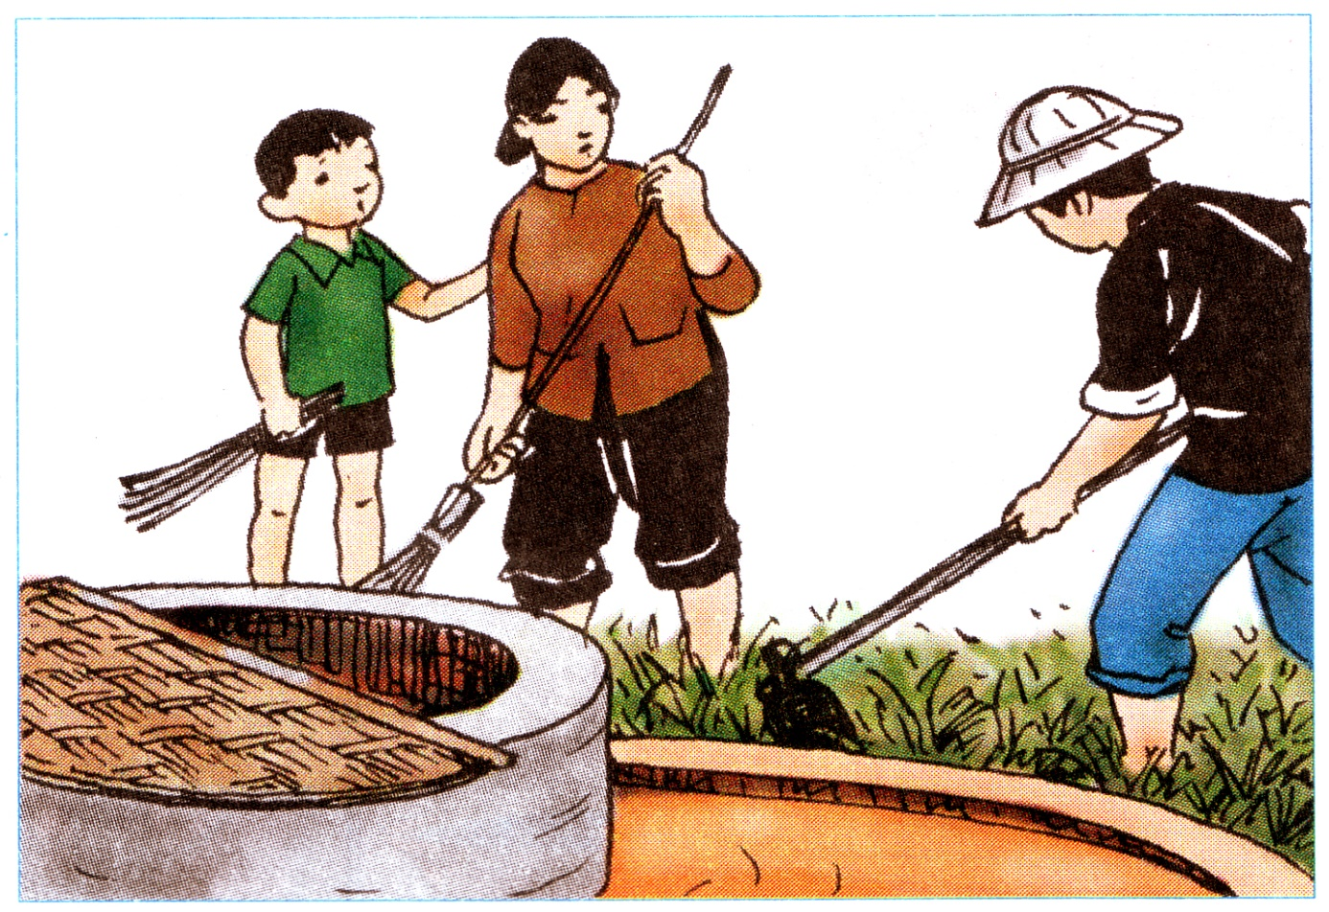
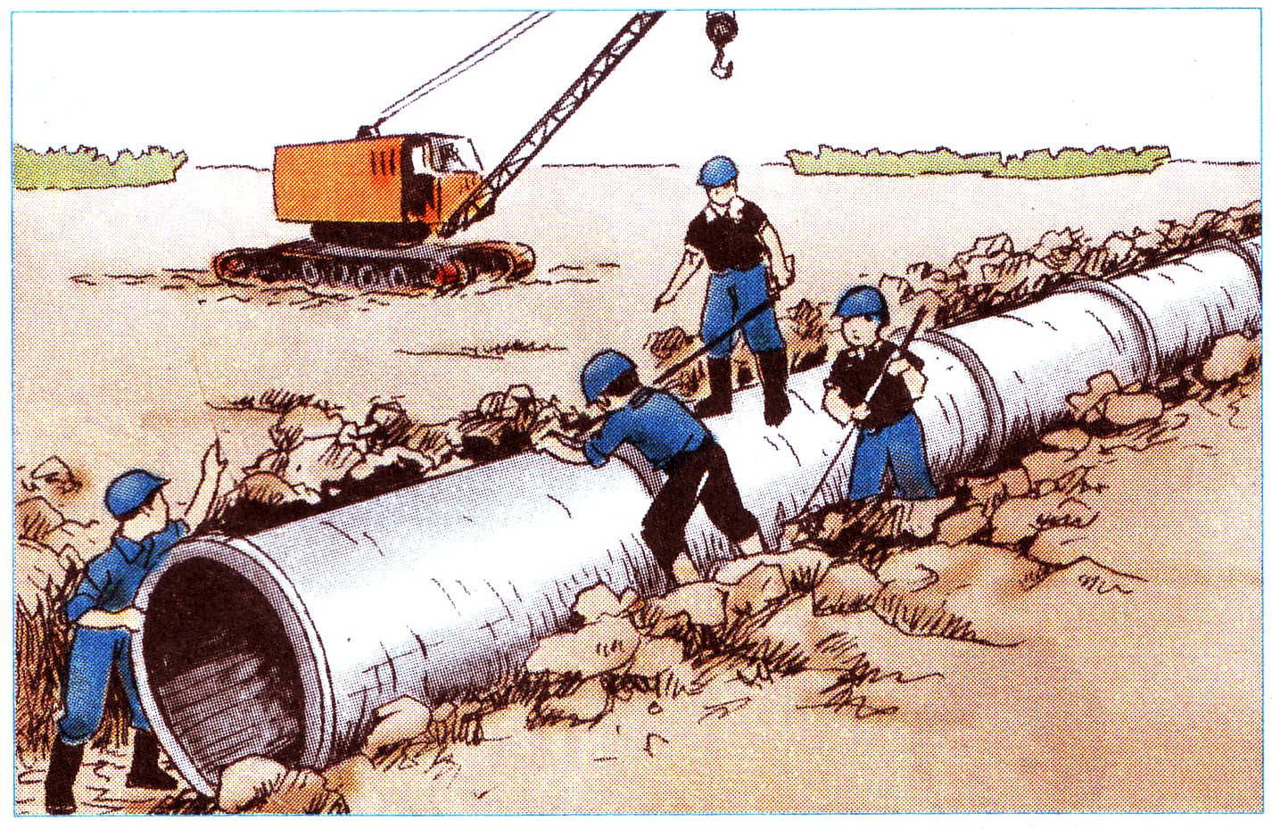
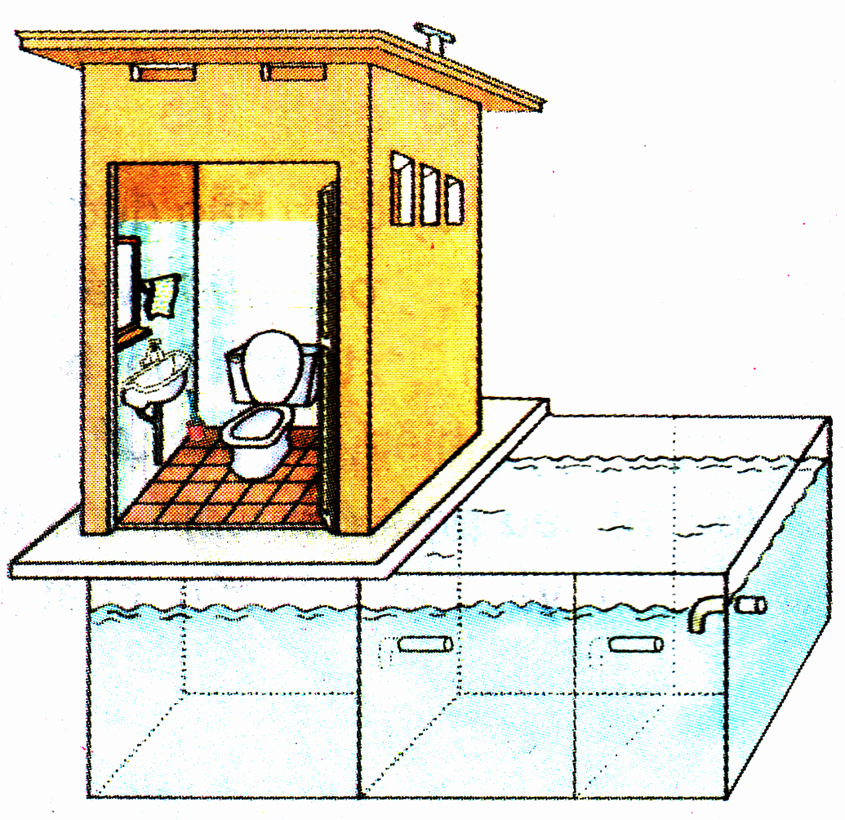
1
2
3
4
5
6

Slide 11
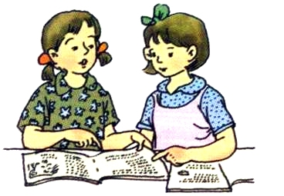
  - Hãy nêu nội dung bức tranh.
- Theo em, việc làm ở mỗi hình là nên làm hay không nên làm? Vì sao?

Slide 12
Vẽ biển cấm đục phá ống nước.
Việc này nên làm.
1

Slide 13
2
Vẽ hai người đang đổ rác thải, chất bẩn xuống ao.
Việc này không nên làm.

Slide 14
3
Một sọt đựng rác thải, mọi người đang bỏ rác vào sọt.
Việc này nên làm.

Slide 15
Sơ đồ nhà tiêu tự hoại.
Việc này nên làm.

Slide 16
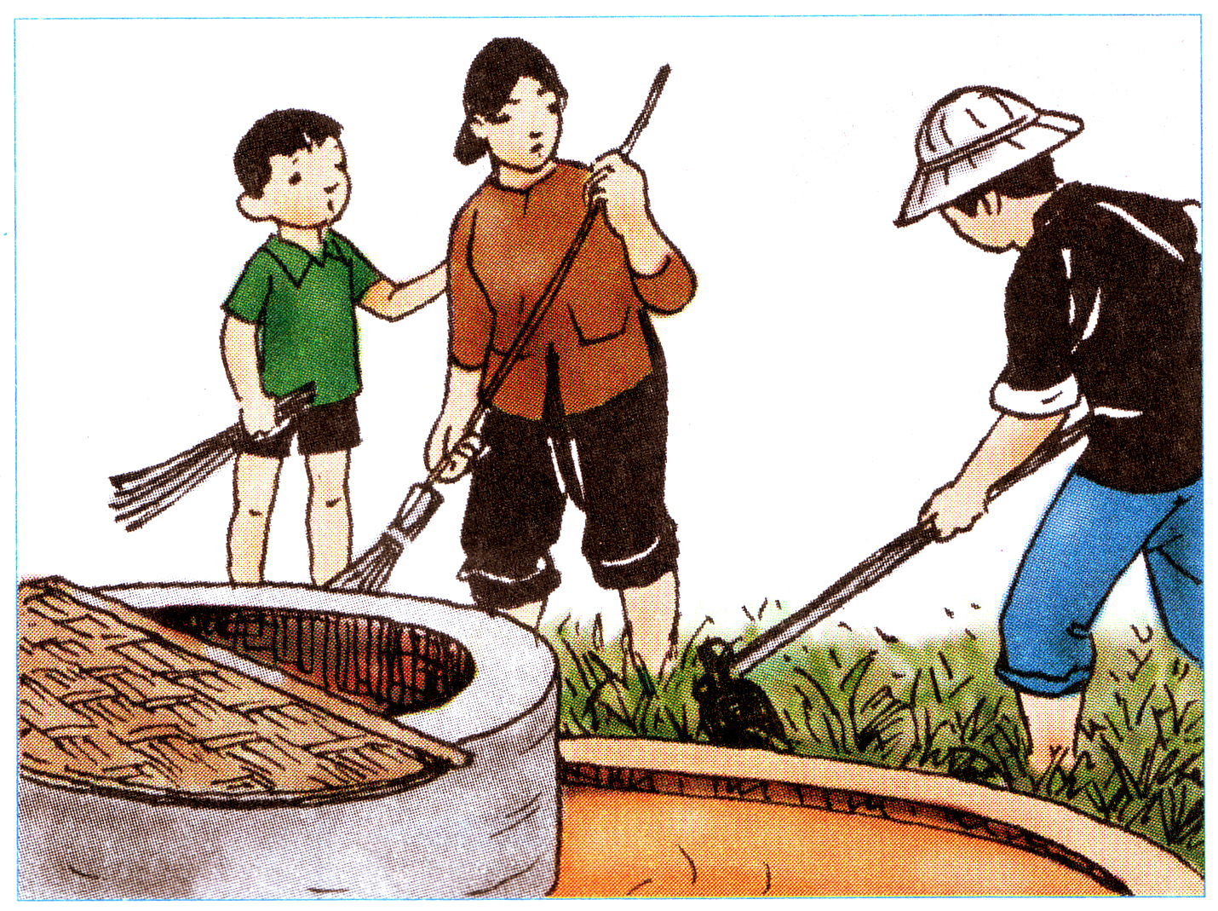
5
Một gia đình đang làm vệ sinh xung quanh giếng nước.
Việc này nên làm.

Slide 17
6
Các cô chú công nhân đang xây dựng hệ thống thoát nước thải.
Việc này nên làm.

Slide 18
1
4
3
5
6
- Hình 1, 3, 4, 5, 6 là những việc nên làm vì những việc làm đó để bảo vệ nguồn nước.

Slide 19
2
Thể hiện việc không nên làm vì đổ chất bẩn xuống ao sẽ làm nguồn nước bị ô nhiễm, cá và các vi sinh vật khác sẽ bị chết.

Slide 21
* Để bảo vệ nguồn nước em, gia đình và địa phương em đã làm gì?

Slide 22
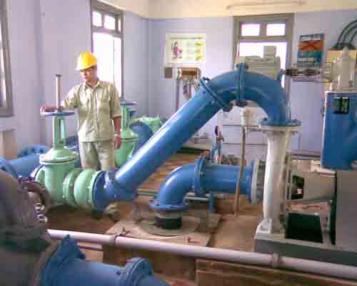
Nhà máy xử lí nước thải

Slide 23

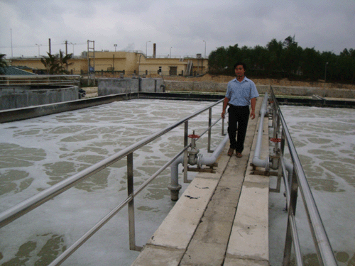
Một khu xử lí nước thải công nghiệp

Slide 24
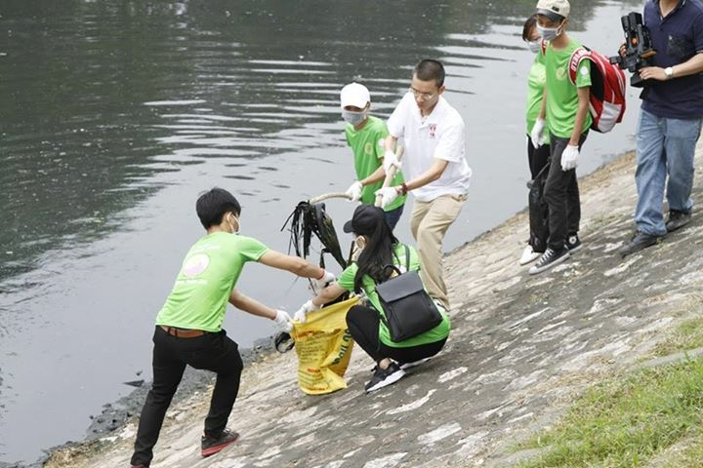
Làm sạch nguồn nước

Slide 25
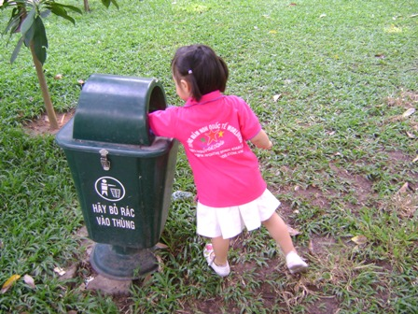
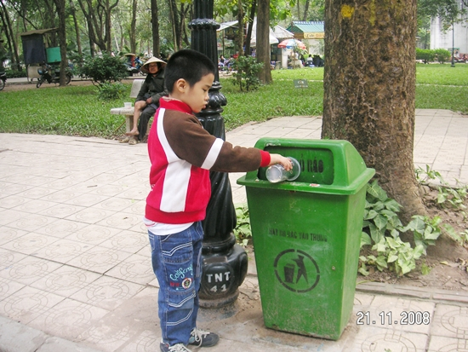
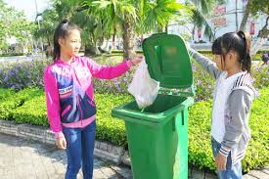
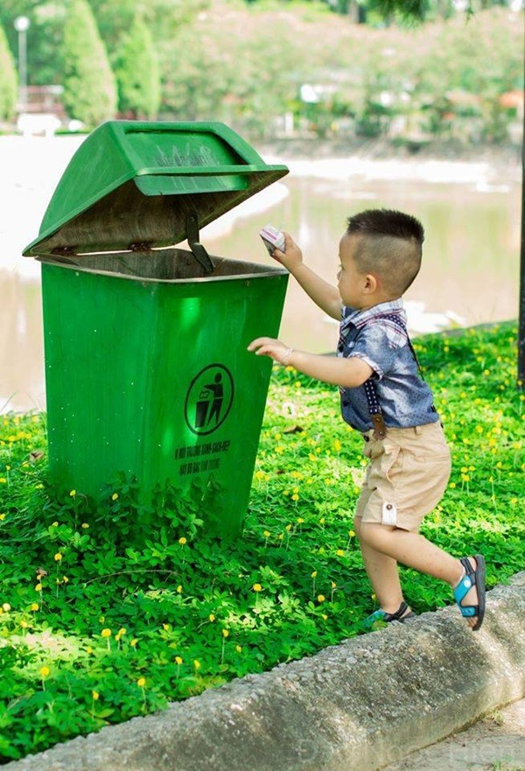

Slide 26
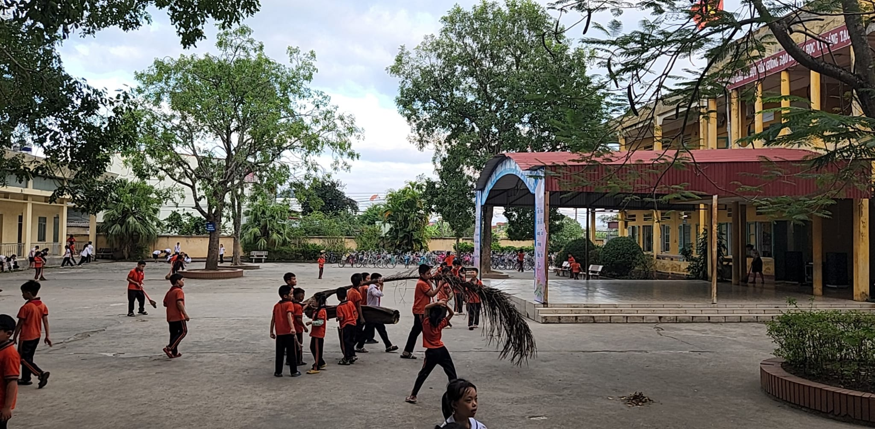

Slide 27
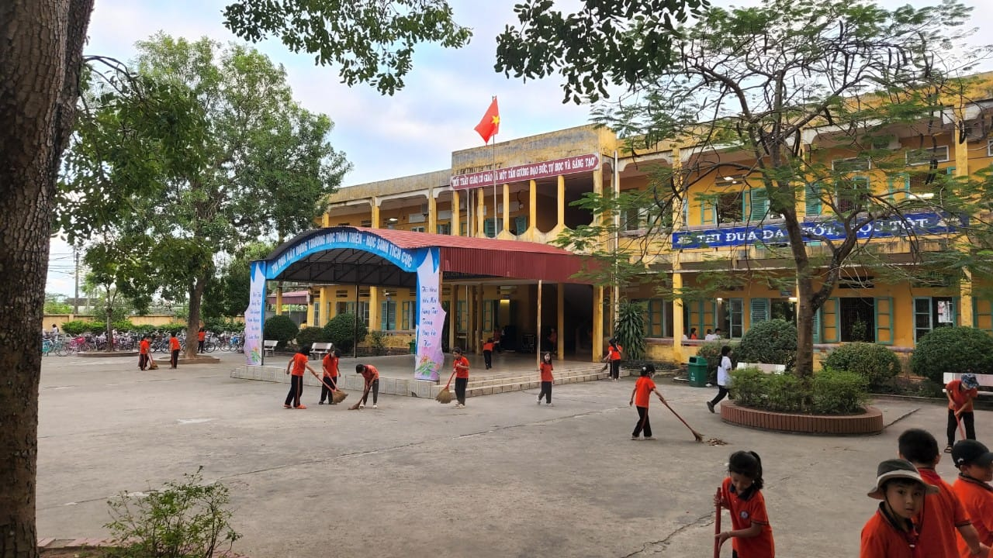

Slide 28
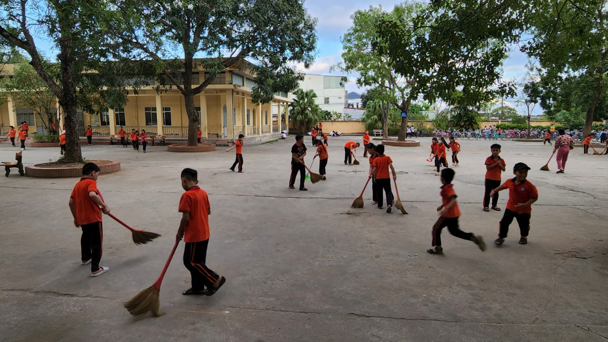

Slide 29
  Chúng ta cần làm gì để bảo vệ nguồn nước?

Slide 30
- Giữ vệ sinh sạch sẽ xung quanh nguồn nước: giếng nước, hồ nước, đường ống dẫn nước. Không đục phá ống nước làm cho chất bẩn thấm vào nguồn nước
- Xây dựng nhà tiêu tự hoại, nhà tiêu hai ngăn để phân không thấm xuống đất và làm ô nhiễm nguồn nước. Nhà tiêu phải làm xa nguồn nước.
- Cải tạo, bảo vệ hệ thống thoát nước thải sinh hoạt, công nghiệp và nước mưa; xử lý nước thải sinh hoạt và công nghiệp trước khi xả vào hệ thống thoát nước chung.

Slide 31
2. Vẽ tranh tuyên truyền bảo vệ nguồn nước.

Slide 33

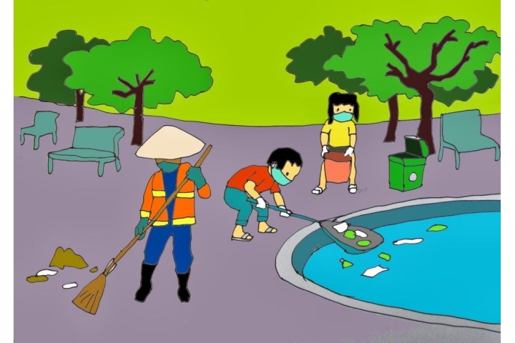
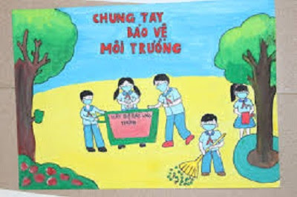
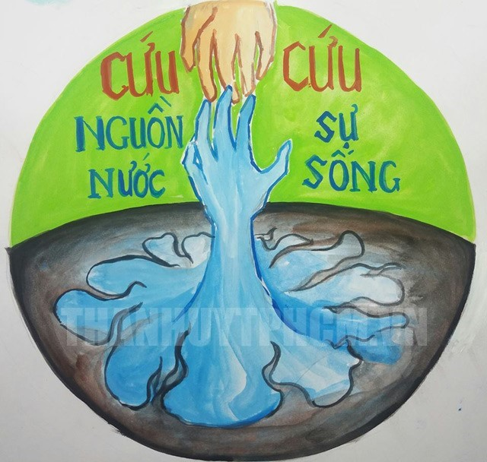
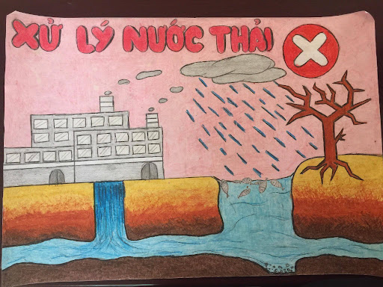
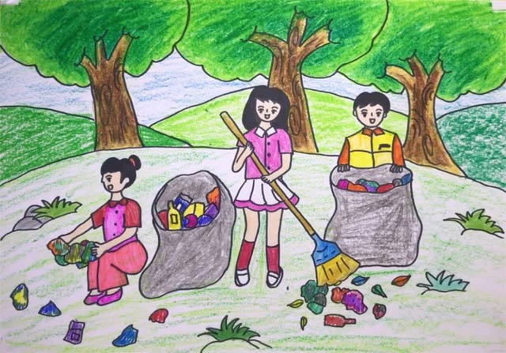

Slide 34
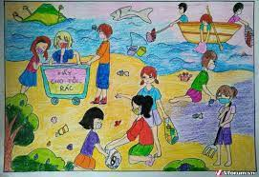
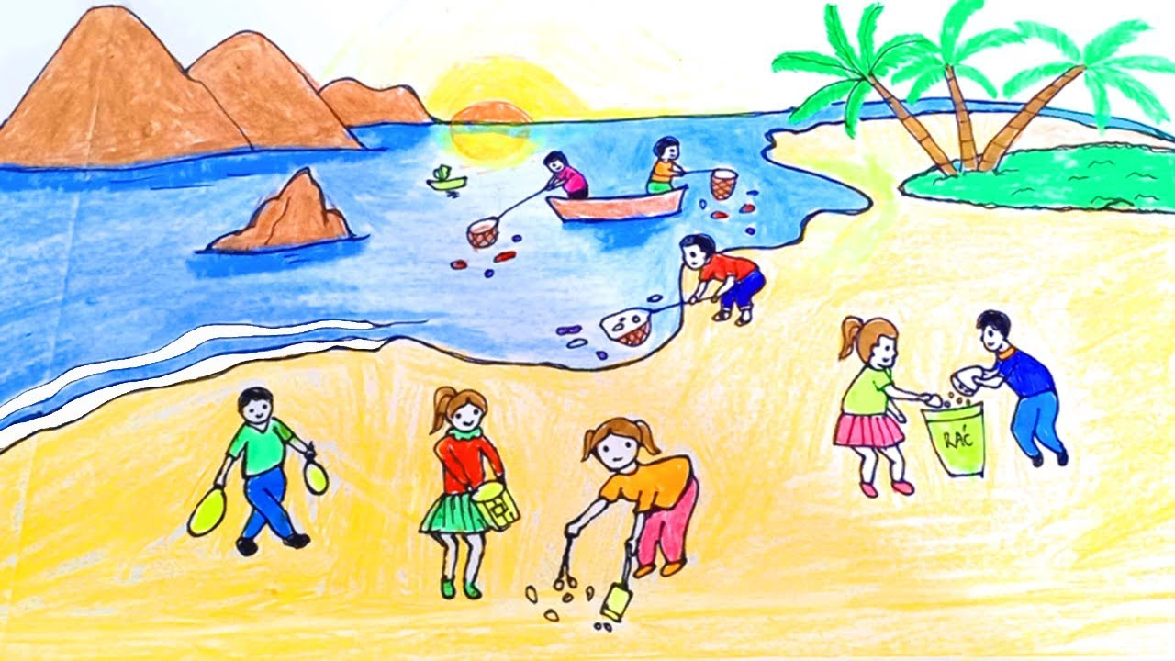

Slide 35


Slide 36
- Giữ vệ sinh sạch sẽ xung quanh nguồn nước : giếng nước, hồ nước, đường ống dẫn nước. Không đục phá ống nước làm cho chất bẩn thấm vào nguồn nước.
- Xây dựng nhà tiêu tự hoại, nhà tiêu hai ngăn để phân không thấm xuống đất và làm ô nhiễm nguồn nước. Nhà tiêu phải làm xa nguồn nước.
- Cải tạo, bảo vệ hệ thống thoát nước thải sinh hoạt, công nghiệp và nước mưa; xử lý nước thải sinh hoạt và công nghiệp trước khi xả vào hệ thống thoát nước chung.
DẶN DÒ

Slide 37


DẶN DÒ
- Về nhà học bài.
- Chuẩn bị bài: Tiết kiệm nước

